Slide 1
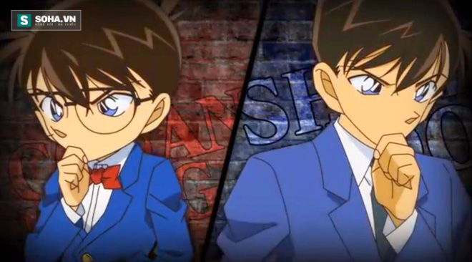
KHỞI ĐỘNG
TẬP LÀM THÁM TỬ

Slide 2
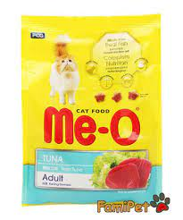




Conan đang điều tra nghi phạm của một vụ án.
Manh mối thu được là những hình ảnh sau
Dựa vào những manh mối trên, em hãy giúp Conan phân tích nghi phạm là người như thế nào?

Slide 3
Tiết 2. Bài 1.
Lịch sử là gì? (tiếp)

Slide 4

Khám phá quá khứ từ các nguồn sử liệu
III

Slide 5

Để khám phá quá khứ người ta đã dựa vào các nguồn tư liệu nào?

Slide 6
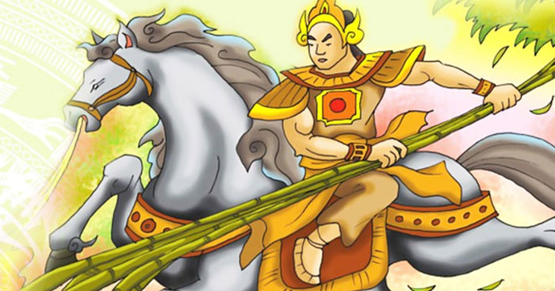
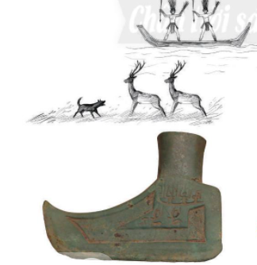
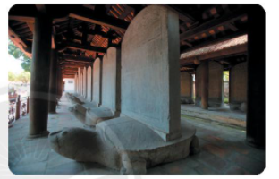
Các loại tư liệu trong học tập Lịch sử
Bằng chứng gồm nhiều thể loại truyền thuyết, thần thoại, ca dao, dân ca… gọi là Tư liệu truyền miệng.
Bằng chứng có thể là các Hiện vật như những dấu tích vật chất của người xưa...
Bằng chứng có thể là các tư liệu chữ viết như chữ khắc trên xương, mai rùa, vỏ cây, đá,…

Slide 7
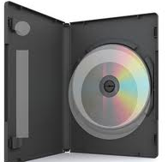
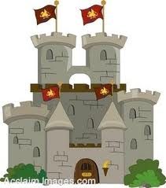

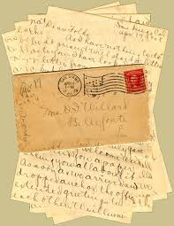

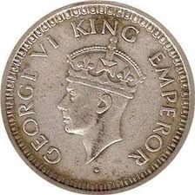
Nhiệm vụ:
Hãy nối các tư liệu sau với nhóm tương ứng
Tư liệu viết
Hiện vật
Truyền miệng

Slide 8

3. Khám phá quá khứ từ các nguồn sử liệu
- Có nhiều nguồn tư liệu khác nhau:
+ Tư liệu truyền miệng
+ tư liệu hiện vật
+ Tư liệu chữ viết

Slide 9




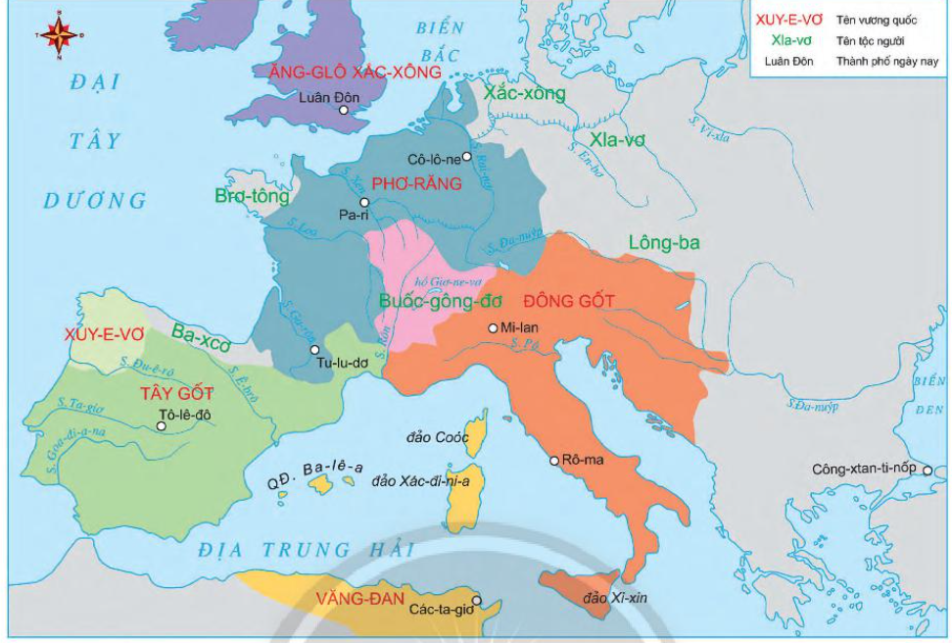






Sự thành lập các vương quốc phong kiến Tây Âu
Tư liệu gốc là gì?
Tại sao tư liệu gốc lại có giá trị lịch sử xác thực nhất?
Người Giéc-man đã thành lập các vương quốc mới:
Vương quốc của người Ăng-glo-xắc-xông
Vương quốc Phờ-răng
Vương quốc Đông Gốt
Vương quốc Tây Gốt
…

Slide 10
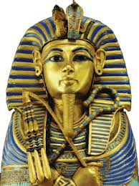
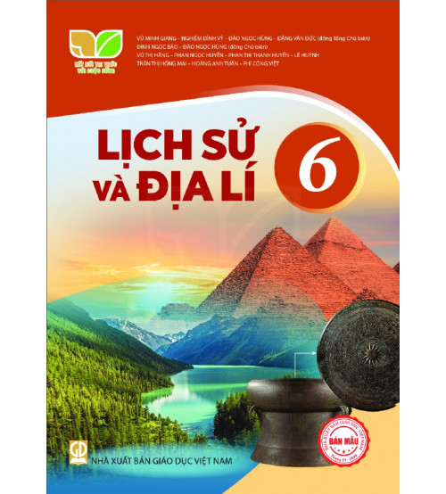
Tư liệu gốc và tài liệu lịch sử
Các bằng chứng/tư liệu mà chúng ta sử dụng trong học tập và nghiên cứu lịch sử cũng được chia thành hai loại tư liệu dưới đây:
Tư liệu gốc : được tạo ra tại thời điểm xảy ra sự kiện.
Tài liệu lịch sử : được tạo ra sau khi sự kiện đã xảy ra.

Slide 11
3. Khám phá quá khứ từ các nguồn sử liệu
- Có nhiều nguồn tư liệu khác nhau:
+ Tư liệu truyền miệng
+ tư liệu hiện vật
+ Tư liệu chữ viết
- Các bằng chứng/tư liệu mà chúng ta sử dụng trong học tập và nghiên cứu lịch sử cũng được chia thành hai loại tư liệu dưới đây:
+ Tư liệu gốc : được tạo ra tại thời điểm xảy ra sự kiện.
+ Tài liệu lịch sử: được tạo ra sau khi sự kiện đã xảy ra.

Slide 12
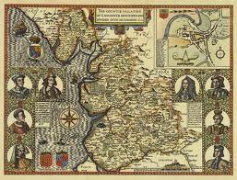

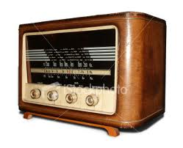
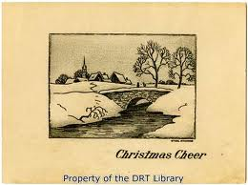
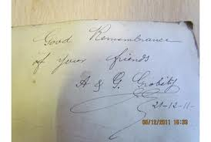


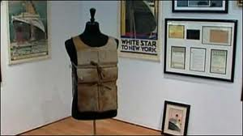
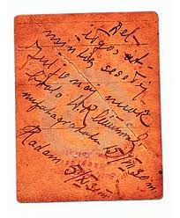
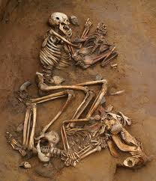
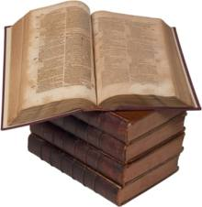
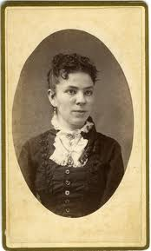
Nhiệm vụ:
Hãy phân loại các tư liệu sau thành 3 nhóm: hiện vật, chữ viết , truyền miệng
Bản đồ
TV
Thiệp giáng sinh cũ
Cuôn phỏng vấn trên radio
Đoạn video trên youtube
Tin nhắn thoại
Áo khoác từ tàu Titanic
Sách
Bức thư
Bộ xương
Bức ảnh

Slide 13

Hiện vật
Chữ viết
Truyền miệng
Cuôn phỏng vấn trên radio
Bức ảnh
Sách
Bức thư
Áo khoác từ tàu Titanic
TV
Đoạn video trên youtube
Tin nhắn thoại
Thiệp giáng sinh cũ
Bộ xương
Bản đồ

Slide 14
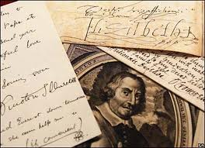
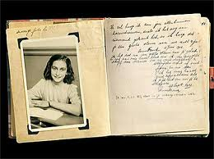
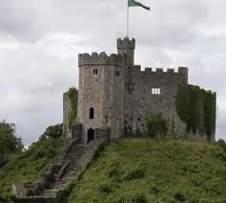
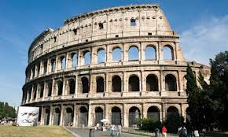
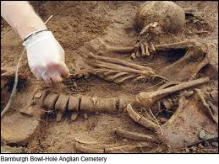
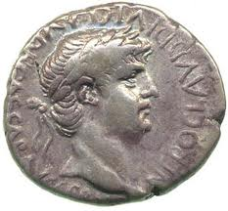
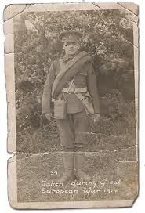
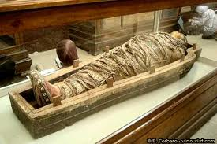
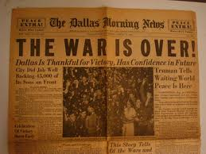

Slide 15

DẶN DÒ
ĐỌC VÀ CHUẨN BỊ TRƯỚC CÁC CÂU HỎI TRONG PHẦN VẬN DỤNG
Câu 1. Em biết những di tích lịch sử nào ở địa phương em đang sống? (địa phương Hà Nội) Hãy kể cho cả lớp nghe về sự kiện lịch sử liên quan đến một trong những di tích đó.
Câu 2: Hãy viết một đoạn văn ngắn về lịch sử ngôi trường em đang học (trường được thành lập khi nào? Nó thay đổi như thế nào theo thời gian?...).
Câu 3: Cửa Bắc, một kiến trúc cổ, nằm trên phố Phan Đình Phùng, Hà Nội ngày nay. Trên tường vẫn còn nguyên dấu vết đạn pháo của thực dân Pháp khi đảnh chiếm thành Hà Nội năm 1882. Có ý kiến cho rằng nên trùng tu lại mặt thành, xoá đi những vết đạn pháo đó. Em có đồng ý với ý kiến đó không? Tại sao?

